Slide 1
ĐẠI CƯƠNG BỆNH TIẾT NIỆU
LỚP : K20YDH8
NHÓM : 7
Phạm Thị Ly
Đặng Thị Thanh Hiền
Chế Thị Thanh Hương
Huỳnh Châu Ngân
Đào Thị Thanh Vân

Slide 2
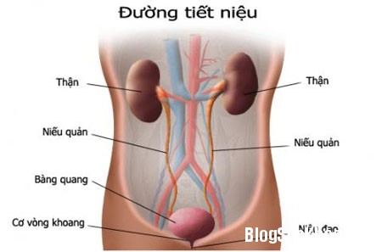
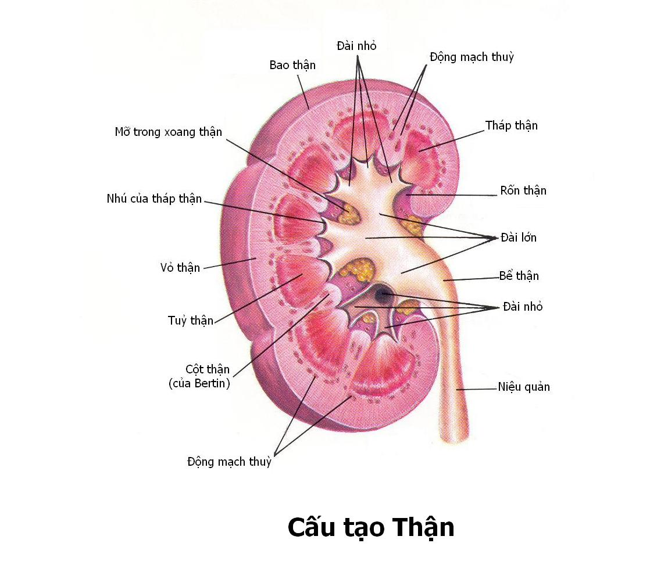
1.1 GiẢI PHẨU
Đơn vị cấu tạo cơ bản của thận là nephron

Slide 3
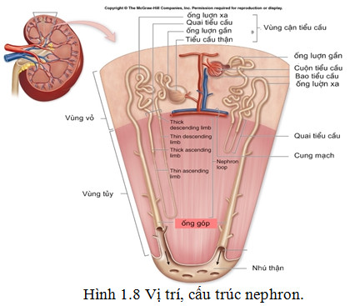

Slide 4
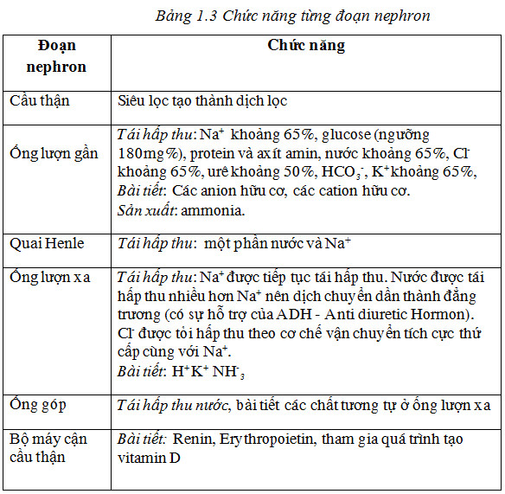
1.2, NHỮNG CHỨC NĂNG CỦA THẬN

Slide 5
1.2, NHỮNG CHỨC NĂNG CỦA THẬN
Thải trừ sản phẩm cặn bã và chất độc
Cân bằng nước và điện giải
Tham gia vào hệ thống hoocmon

Slide 6
1.3 SINH LÝ RỐI LOẠN CHỨC NĂNG THẬN
Rối loạn chức năng cầu thận: giảm lưu lượng máu đến cầu thận, viêm mao mạch cầu thận và tắc nghẽn đường dẫn niệu sau thận
Thiểu niệu, tăng thể tích tuần hoàn, tăng ure máu, tăng kali mRốiáu, tăng phosphat máu, tăng uric máu (do giảm lượng lọc và tăng tái hấp thu). Tăng kali máu và toan máu do giảm bài tiết ở ống thận.
Rối loạn chức năng ống thận:
=>suy chức năng ống thận sẽ đào thải nhiều nước tiểu quá mức (đa niệu) + mất chất điện giải+ chất dinh dưỡng. Rối loạn bơm trao đổi natri-kali-acid. Mặt khác còn giảm bài tiết acid dẫn đến toan máu hậu quả :
+ Đa niệu do giảm tái hấp thu nước và natri.
+ Giảm kali máu, phosphat máu.
+Toan máu do giảm bài tiết.

Slide 7
2. Những triệu chứng chủ yếu của các bệnh liên quan đến hệ tiết niệu 2.1 biểu hiện nước tiểu
A, thay đổi về lượng nước tiểu
Trung bình: 1-1,5l/24h(bình thường)
Đa niệu( >2,5l/24h ): do tăng lọc cầu thận hoặc giảm tái hấp thu ở ống thận. Thường gặp trong suy thận mãn, xơ thận, viêm thận, đái tháo nhạt..
Thiểu niệu (<400ml/24h) sự giảm lượng nước tiểu duy trì sự sống
Vô niệu(<100ml/24h) do giảm lượng máu đến thận,tổn thương tại thận, tắc nghẽn đường dẫn niệu

Slide 8
B, rối loạn về cách bài tiết nước tiểu
Đái buốt:do nhiễm khuẩn, viêm đường tiết niệu
Đái khó :do tắc niệu đạo(phì đại tuyến tiền liệt,sỏi niệu đạo)
Đái dắt: do stress, nhiễm trùng,phì đại TTL
Đái không tự chủ: do stress,rối loạn tk cơ
Đái về đêm: do suy tim, đái tháo đường
C, thay đổi thành phần nước tiểu
Bệnh lý :hồng cầu,bạch cầu, trụ niệu, protein xuất hiện trong nước tiểu

Slide 9
Thành phần | Biểu hiện | Nguyên nhân
Protein niệu | Phát hiện bằng xét nghiệm sinh hóa định tính hoặc định lượng | Bệnh lý màng lọc cầu thận Chức năng ống thận giảm
Hồng cầu niệu( đái máu) | Đái máu đại thể: nước tiểu đỏ, có khi có cục máu, để lâu có lắng cặn hồng cầu. Đái máu vi thể: soi kính hiện vi thấy nước tiểu có nhiều hồng cầu | Viêm cầu thận, viêm ống thận. Nhiễm trùng, sỏi, khối u hệ tiết niệu
Bạch cầu niệu( đái ra mủ) | Trong nước tiểu có nhiều bạch cầu đa nhân thoái hóa, nước tiểu đục hoặc dưới kính hiển vi thấy nhiều bạch cầu | Nhiễm trùng hệ tiết niệu
Trụ niệu | Protein hay lipid bị đông vón dưới ảnh hưởng của những thay đổi tính chất lý học của nước tiểu tạo thành khuôn trong ống thận. Albumin kết tủa thành trụ trong, có thể kèm theo kết tụ hồng cầu (trụ hồng cầu), kết tụ bạch cầu (trụ hạt, tế bào ống thận (trụ liên bào ) | Viêm cầu thận Viêm thận – bể thận

Slide 10
2.2 Biểu hiện ở máu
2.2.1 Nitow phi protein máu cao:
Tình trạng các sản phẩm chuyển hóa của protein bị tích lại do hậu quả của giảm bài tiết qua ống thận
Bình thường: 0,3mg/ml
Biểu hiện lâm sàng: mệt mỏi, kích động, lú lẫn, buồn nôn, nôn, rối loạn nhịp thở
2.2.2 Toan máu:
Thận có vai trò quan trọng trong đào thải các acid của cơ thể và phục hồi dự trữ kiềm nhằm đảm bảo cho pH máu luôn hằng định.
Khi bị suy thận thường xuất hiện toan máu (pH máu giảm) do thận không đào thải được các sản phẩm acid ra khỏi cơ thể (như acid uric) bằng quá trình lọc ở cầu thận, đồng thời giảm bài tiết H+, giảm sản xuất NH3 của tế bào ống thận

Slide 11
2.2.3 Rối loạn cân bằng kali:
Giảm kaili máu
-Nguyên nhân: dùng thuốc lợi tiểu, dùng cocticoid kéo dài, tăng tiết aldosterol, nhiễm kiềm, chế độ ăn thiếu, nôn, tiêu chảy, dùng thuốc tẩy kéo dài.
-Biểu hiện lâm sàng khi K+ < 3,5 mmol/L: mỏi cơ, yếu cơ, giảm nhu động ruột gây chướng bụng, giảm huyết áp tâm trương
b. Tăng kali máu:
-Nguyên nhân: do suy thận, dùng các thuốc lợi tiêu giữ K+, thuốc kháng aldosterol, toan chuyển hóa, suy tuyến thượng thận, tổn thương mô và cung cấp quá nhiều K+ (qua thực phẩm, do dung thuốc)
-Khi K+ máu cao > 5,5 mmol/L, biểu hiện lâm sàng không rõ, trên điện tâm đồ có sóng T cao nhọn, nếu K+ tăng cao và nhanh thì rất nguy hiểm vì có thể dẫn tới rung thất hoặc ngừng tim.

Slide 12
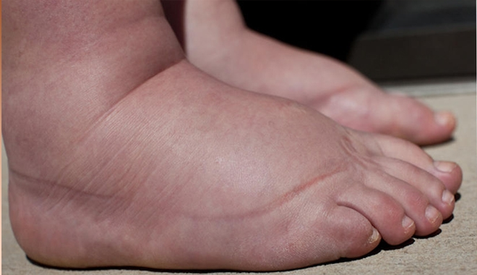
2.3.Biểu hiện toàn thân
2.3.1 Phù:
Là hiện tượng ứ nước, gây ra bởi:
‒ Tăng áp lực thủy tĩnh => nước bị đẩy ra khỏi lòng mạch (1).
‒ Mất protein nhiều => giảm áp lực keo trong máu (2)
‒ Tăng tính thấm thành mạch =>protein thoát ra khỏi thành mạch, => nước ra khỏi lòng mạch (3)
‒ Ứ Na+ => giữ nước (4)
‒ Cơ chế (2) và (4) : cơ chế chính gây phù trong các bệnh thận

Slide 13
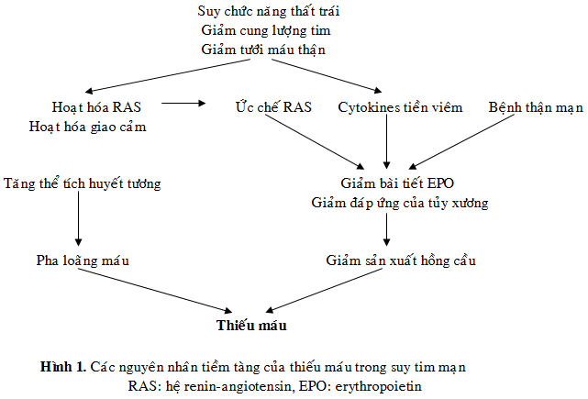
2.3.2 Thiếu máu
Thiếu erythropoietin => ức chế tủy xương sinh hồng cầu

Slide 14
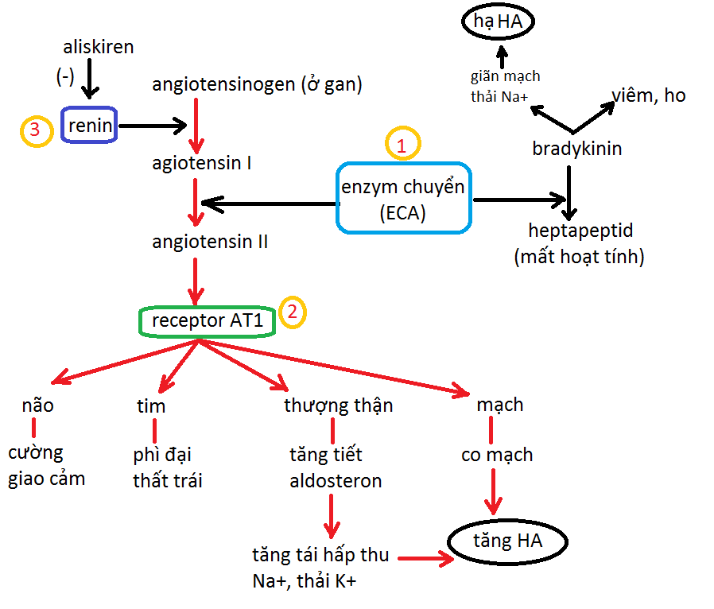
2.3.3 Tăng huyết áp

Slide 15
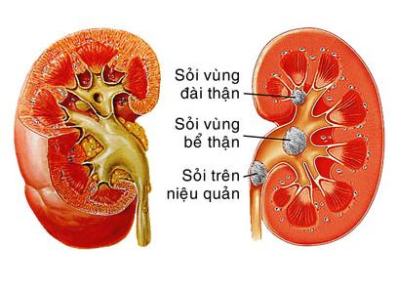
4.Các bệnh hệ thống thận- tiết niệu thường gặp:
3.1 Các bệnh vùng vỏ thận: Viêm cầu thận (cấp, mạn tính), hội chứng thận hư, viêm ống thận.
3.2 Sỏi tiết niệu: Sỏi thận, sỏi niệu quản, sỏi bàng quang, sỏi niệu đạo.
3.3 Nhiêm trùng tiết niệu : Viêm đài bể thận, viêm niệu quản, viêm bàng quang, viêm niệu đạo
3.4 Suy thận cấp tính, suy thận mạn tính: Là hậu quả của các bệnh trên. Tuy nhiên nguyên nhân khác ngoài thận cũng có thể gây suy thận.
CẢM ƠN THẦY CÔ VÀ CÁC BẠN ĐÃ LẮNG NGHE

